Slide 1

HELP ME!
KDT 3차 프로젝트 Team Helper.
팀장：하동우
팀원：이한결
김규택
김지학

Slide 2
INDEX
프로젝트 개요
2. 팀 구성 및 역할
3. 어플리케이션 구현
4. ‘HelpMe’ 시연
5. 자체 평가 의견

Slide 3
1．프로젝트 개요
3-1. 프로젝트 주제
3-2. 아키텍쳐

Slide 4

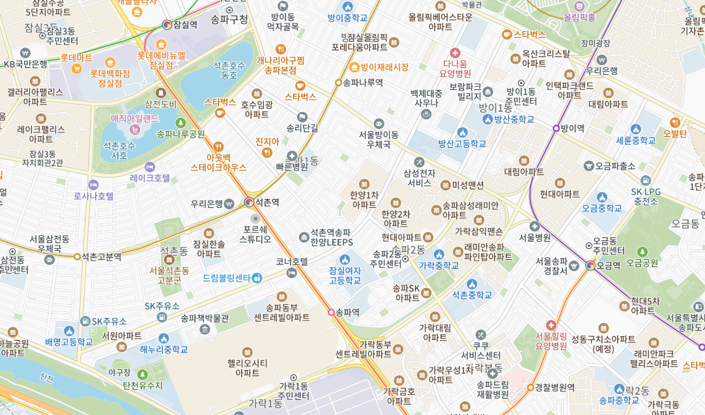
1-1. 프로젝트 주제

Slide 5
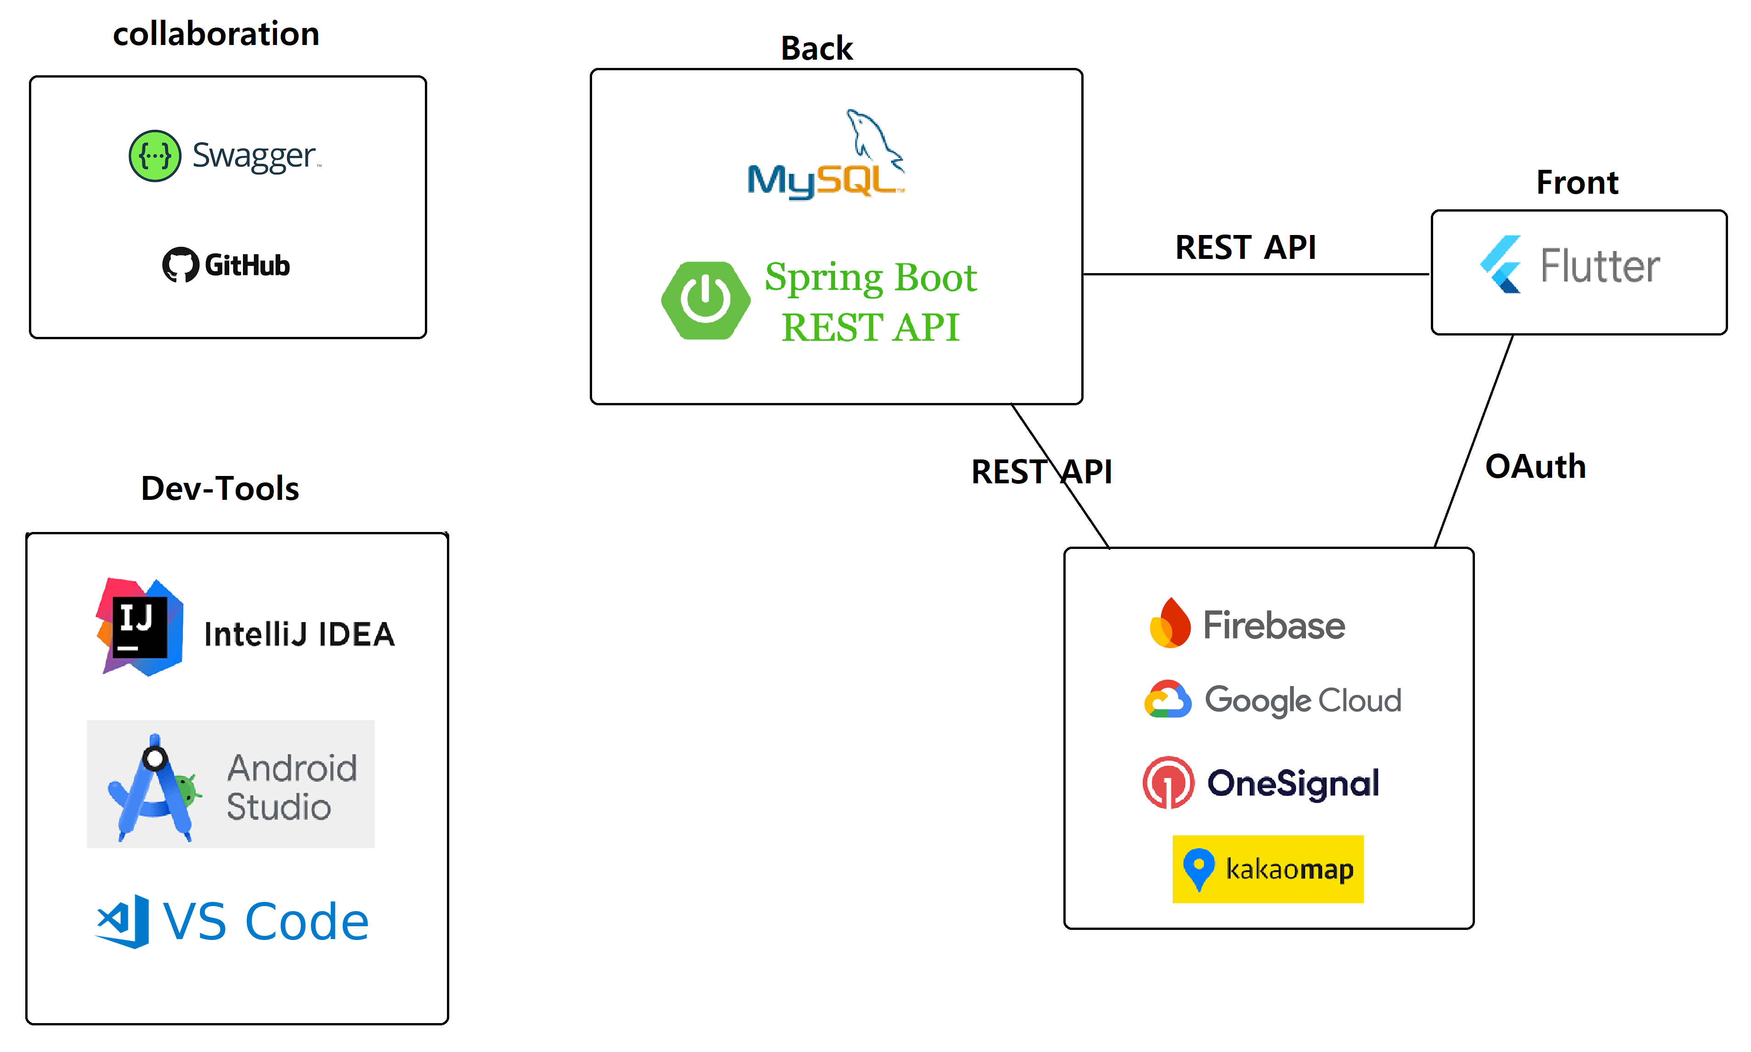
1-2. 아키텍쳐

Slide 6
2．팀 구성 및 역할

Slide 7


2. 팀 구성 및 역할
이름 | 역할 | 담당 업무
하동우 | 팀장
이한결 | 팀원
김규택 | 팀원
김지학 | 팀원
클라이언트 개발
서버 & DB 설계
클라이언트 개발
서버 & DB 설계
클라이언트 개발
클라이언트 개발

Slide 8
3．어플리케이션 구현
3-1. 권한 설정 및 로그인
3-2. 홈 화면
3-3. 컨택 페이지
3-4. 마이페이지

Slide 9
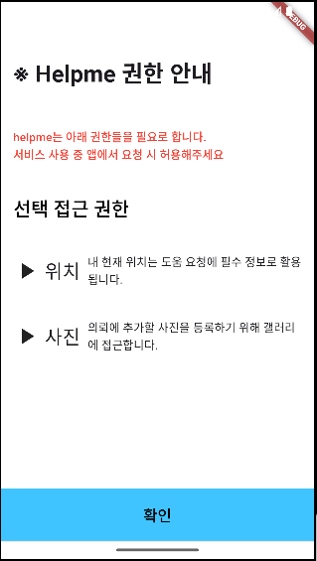
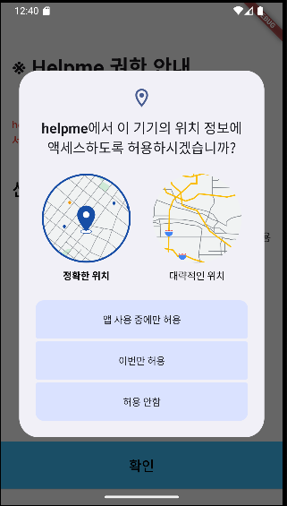
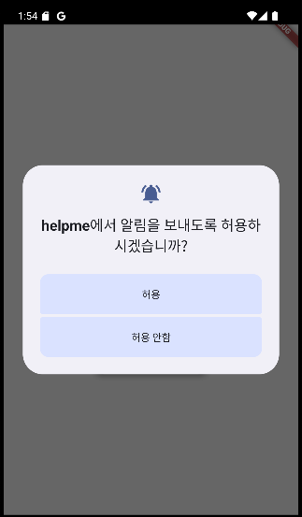
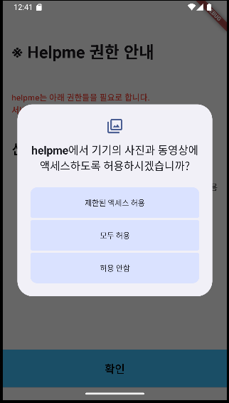
3-1. 권한 설정 및 로그인

Slide 10
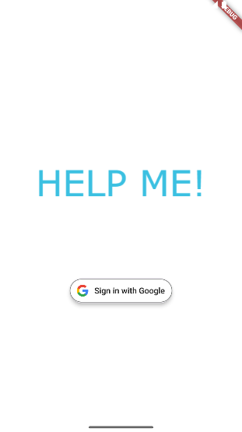
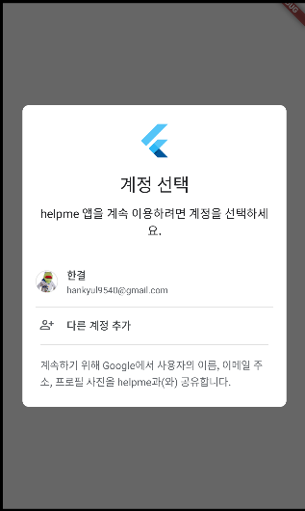
3-1. 권한 설정 및 로그인
구글 Oauth 사용

Slide 11
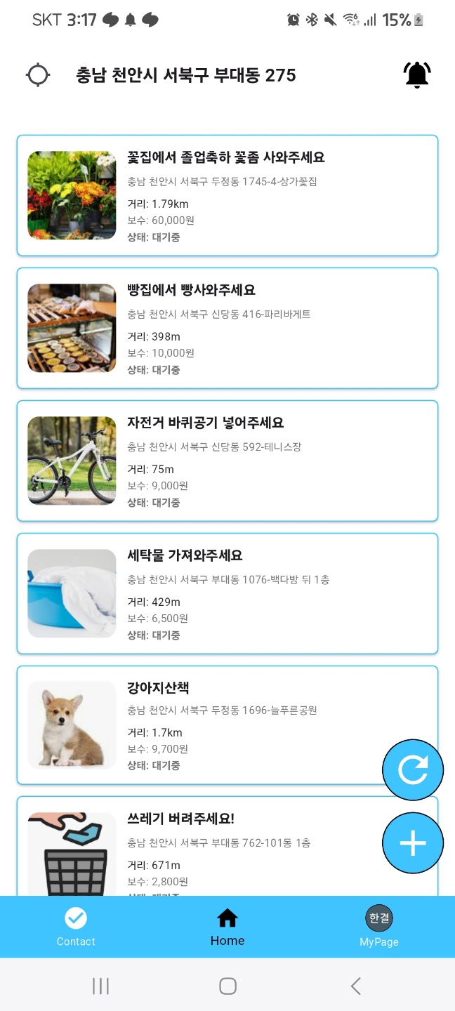
3-2. 홈 화면
1
2
1. 상단의 사용자 위치 표시 기능 및 의뢰 신청 알림 버튼
2. 카드 형태의 의뢰 리스트
3. 새로고침 버튼
4. 의뢰 등록 버튼
5. 하단의 네비게이션 바
3
4
5

Slide 12
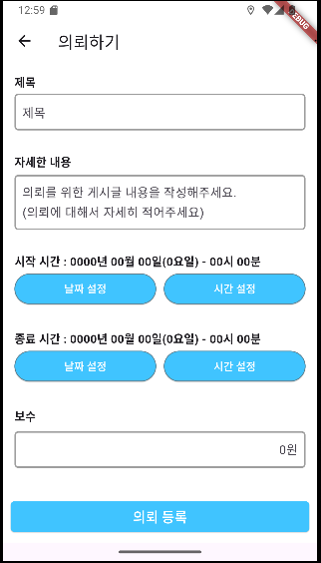
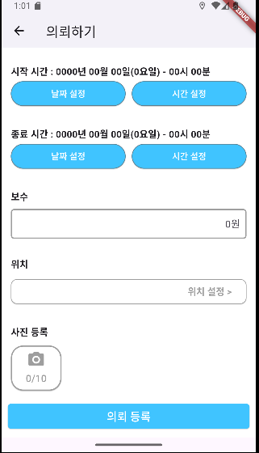
3-2. 홈 화면(의뢰 등록)
1
1. 의뢰 제목
2. 의뢰 내용
3. 시작시간과 종료시간
4. 의뢰 보수
5. 위치
6. 사진
2
4
3
5
6
Notes:
4번에 의뢰 등록 버튼을 누르게 되면 다음과 같은 의뢰하기 창이 나타납니다. 의뢰하기 창에서는 의뢰와 관련된 제목, 내용, 시간, 시간과, 보수, 의뢰를 요청한 위치와 사진 등을 추가 하여 의뢰를 요청할 수 있습니다.
5번 위치를 클릭하게 되면(다음페이지)

Slide 13
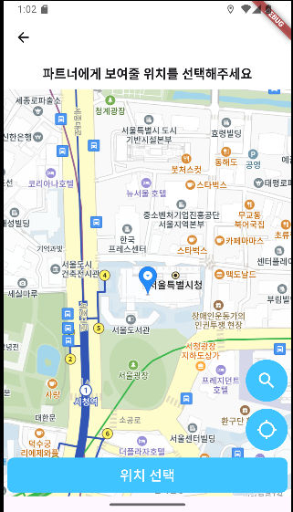
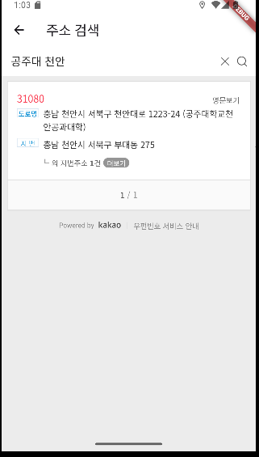
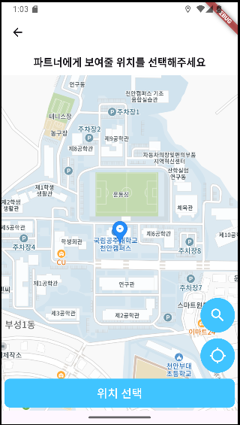
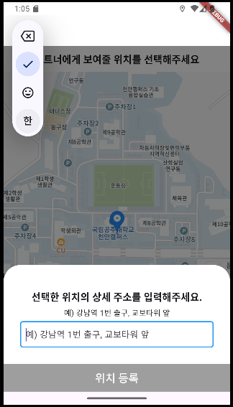
3-2. 홈 화면(의뢰 등록)
2
1
4
3
Notes:
왼쪽과 같이 위치 정보를 보여주며 상세한 위치를 마커를 통하여 표시하고 위치에 대한 상세 내용까지 기제하여 등록할 수 있습니다.

Slide 14
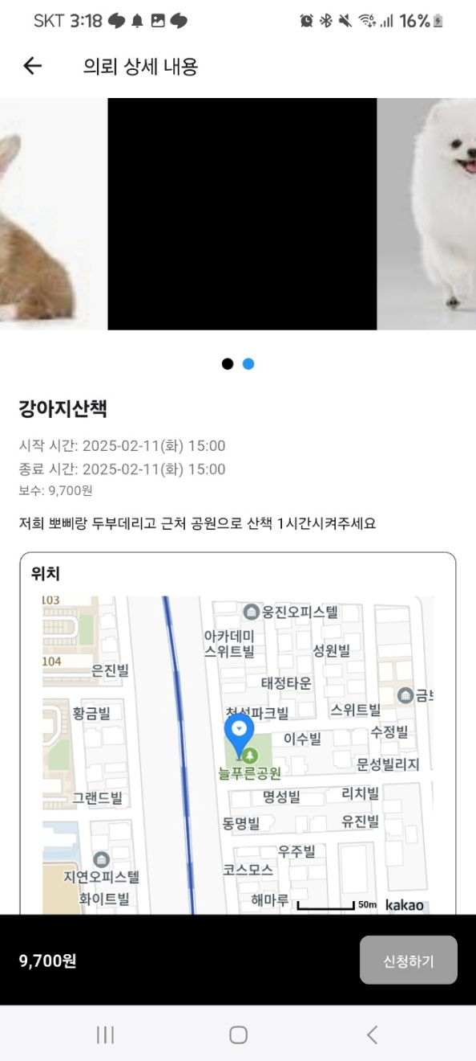
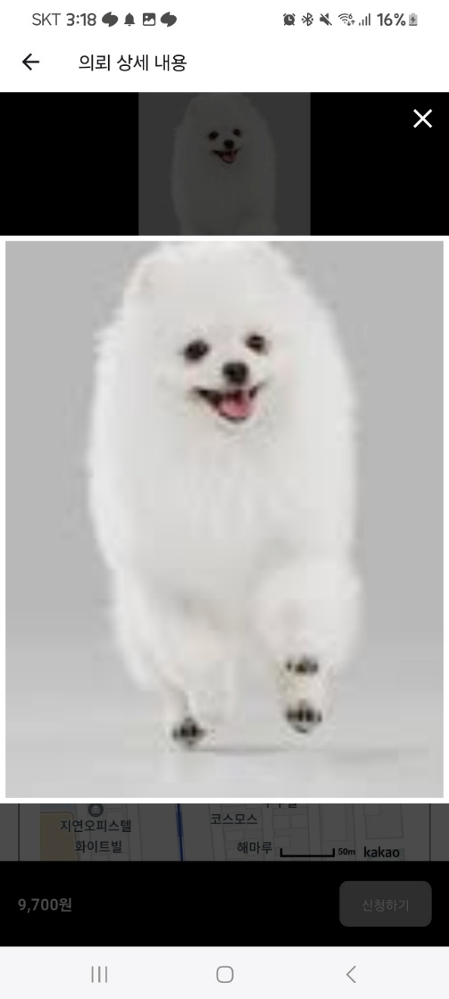
3-2. 홈 화면(의뢰 상세 보기)
2
1
Notes:
의뢰를 클릭한 후 의뢰 상세 내용에 보이는 사진은 슬라이드와 클릭시 확대가 가능합니다.

Slide 15
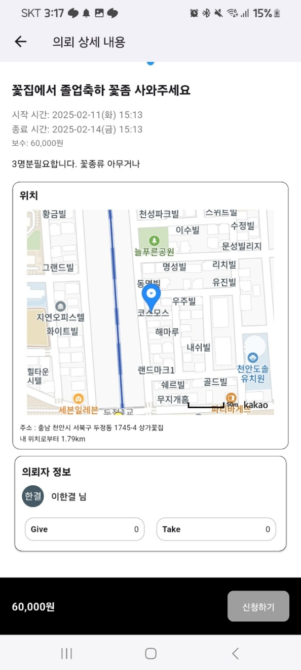
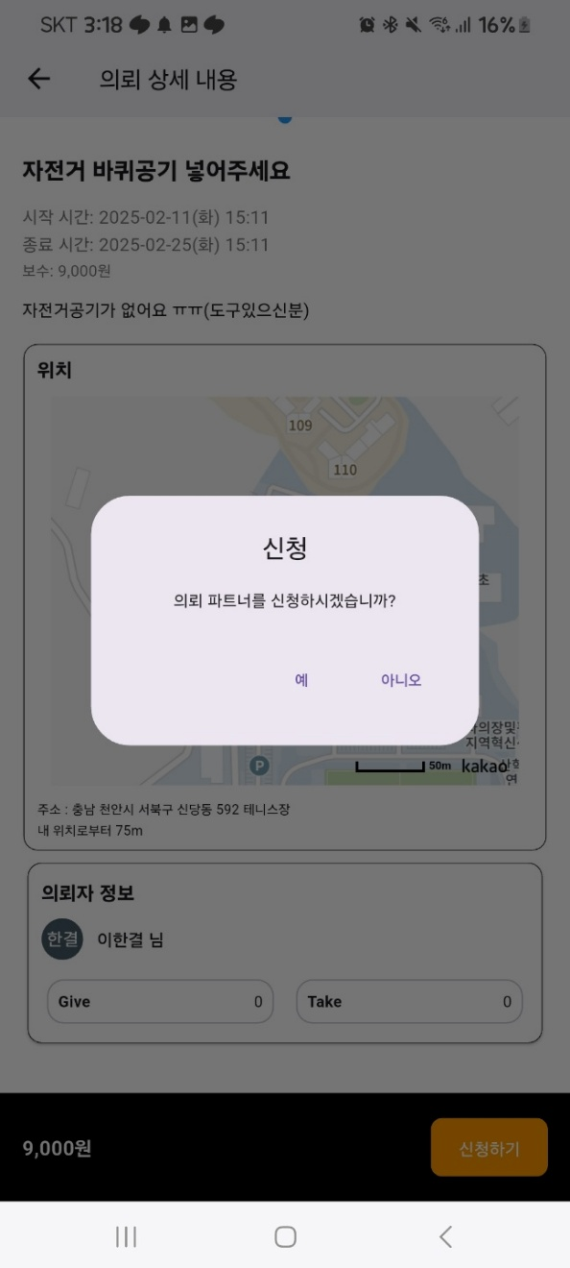
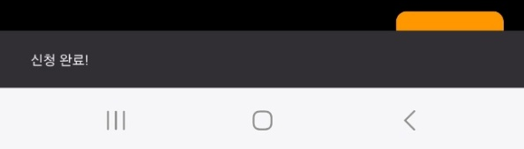
3-2. 홈 화면(파트너 신청)
1
3
2
Notes:
홈 화면에서 의뢰 상세 페이지로 들어가 의뢰의 내용을 확인 한 후 신청하기 버튼을 클릭하게 될 경우 의뢰 신청 완료 팝업이 하단에 나오게 되며 의뢰를 신청한 의뢰자에게는 알림이 요청 됩니다.

Slide 16
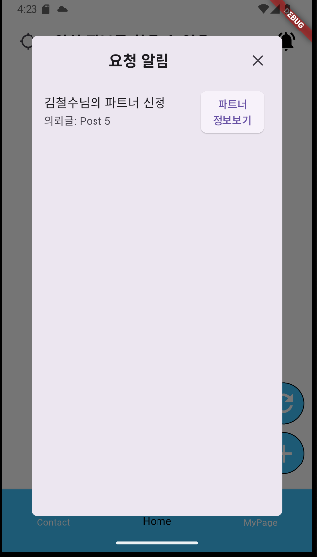
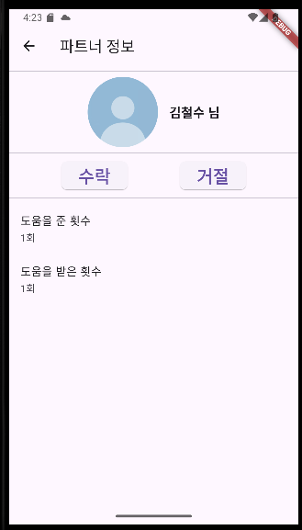
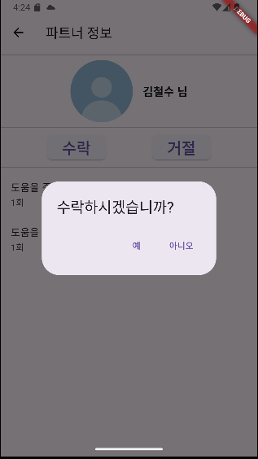
3-2. 홈 화면(파트너 수락)
1
2
3
4
Notes:
의뢰를 요청하였던 의뢰자가 휴대폰 알림을 받고 어플로 들어오면 파트너 신청을 확인 할 수 있으며 파트너의 현재까지 도움 준 횟수와 도움을 받은 횟수 등 파트너의 정보를 보고 의뢰를 맡길지 안 맡길지 수락 또는 거절 할 수 있습니다.

Slide 17
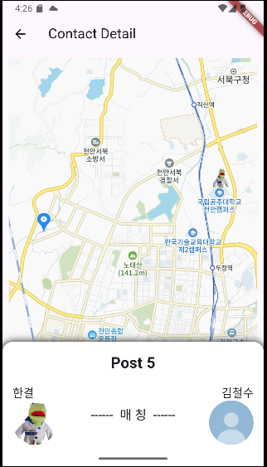
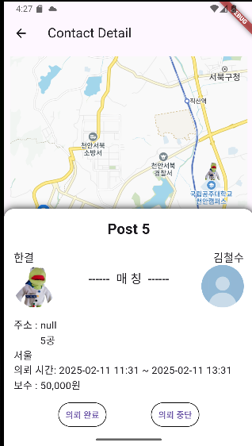
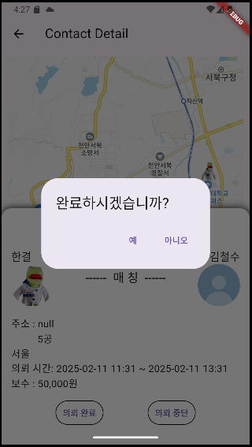
3-3. 컨택 페이지
3
1
2
Notes:
배경에는 카카오맵 API를 활용하여 의뢰자와 파트너의 위치정보를 확인 할 수 있으며 아래 쪽에는 DraggableScrollableSheet 를 활용하여 현재 의뢰를 완료 또는 중지 할 수 있도록 작업하였습니다.

Slide 18
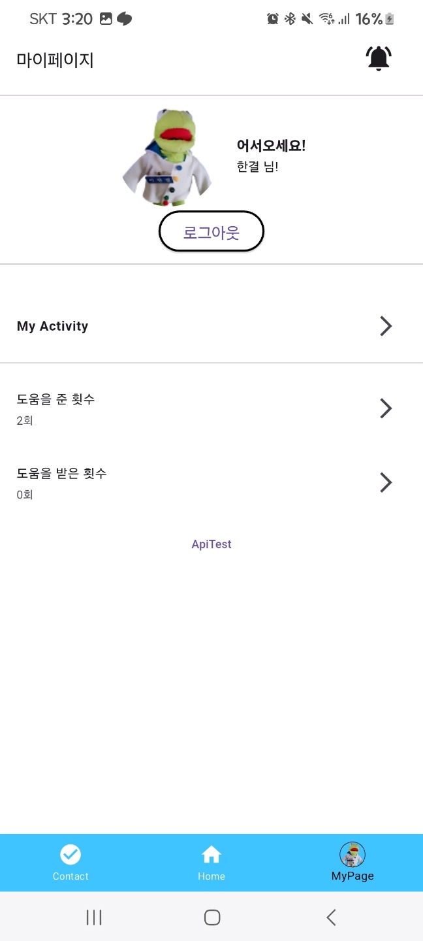
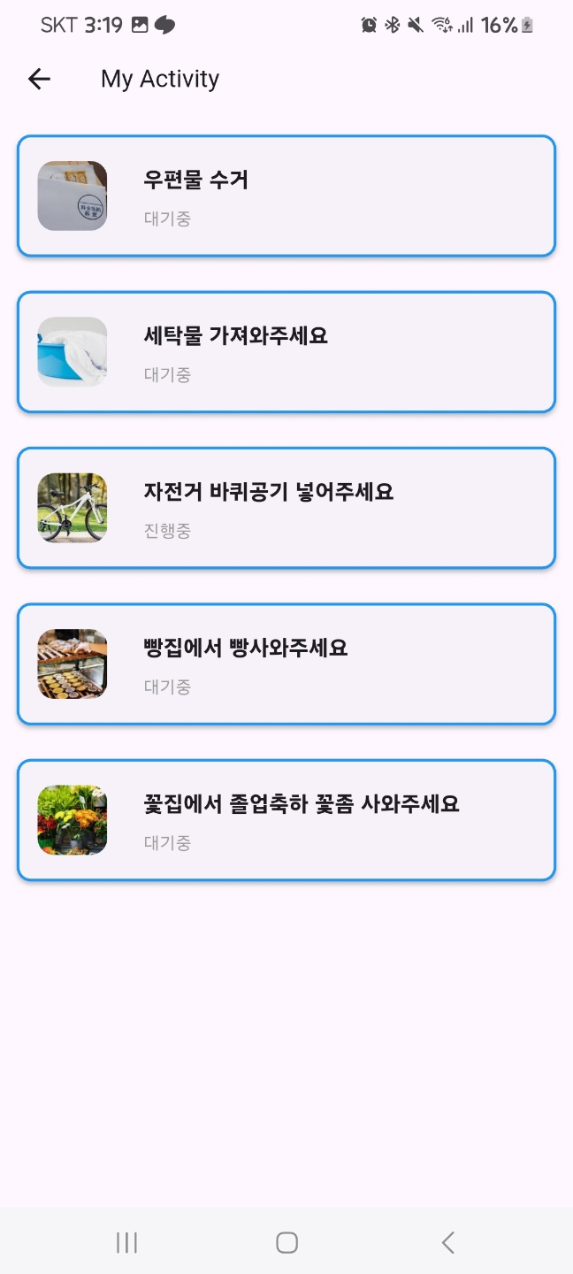
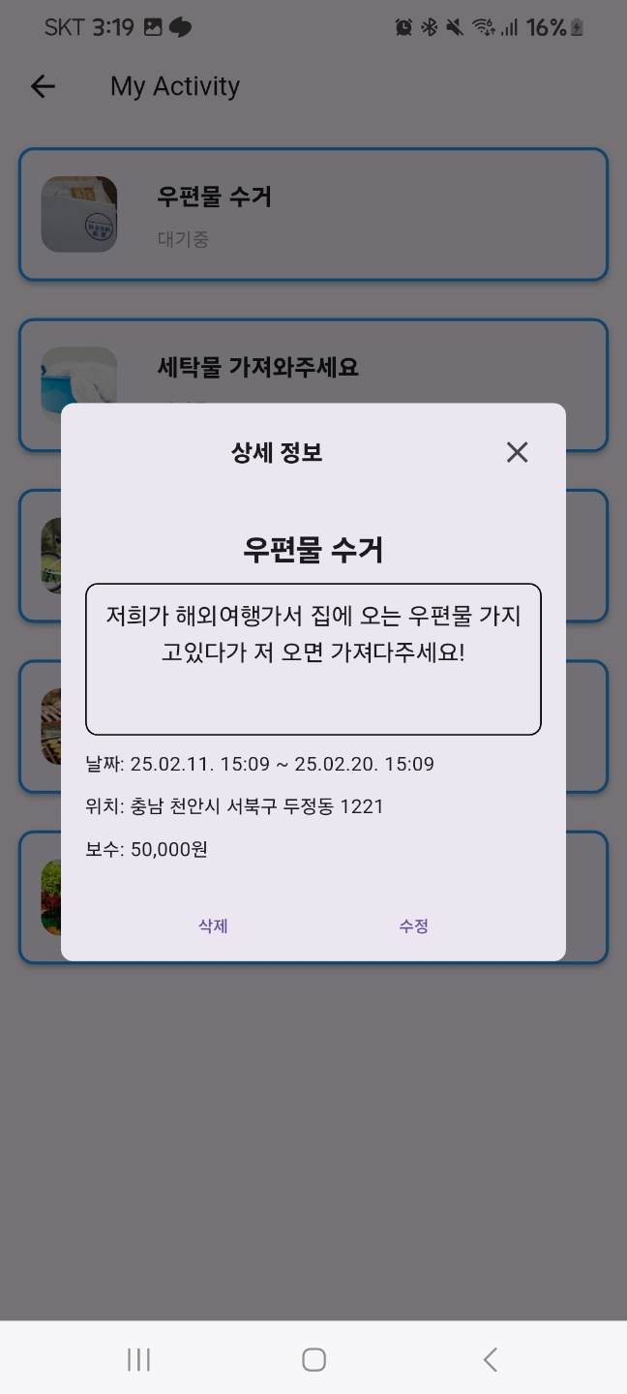
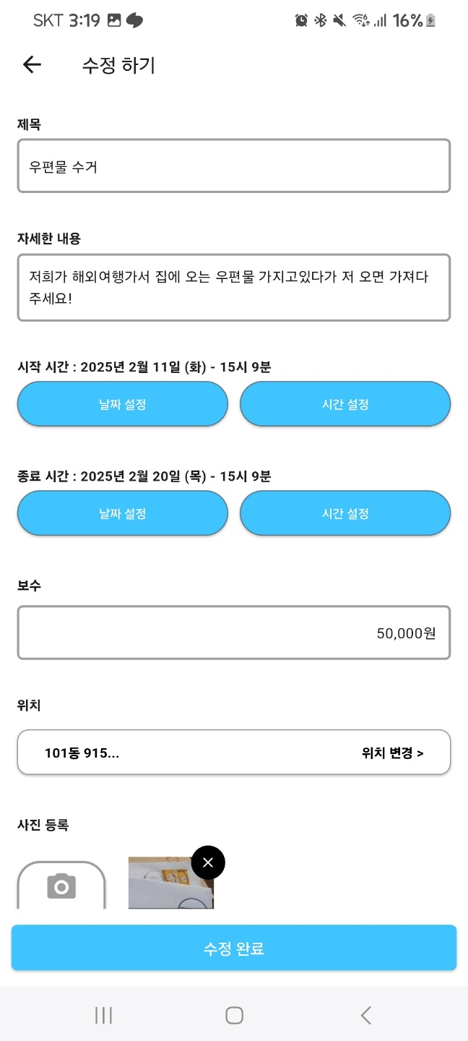
3-4. 마이페이지(의뢰 수정 및 삭제)
2
1
3
Notes:
등록한 의뢰는 마이 페이지의 My Activity 메뉴로 이동하게 되면 직접 확인할 수 있습니다.
My Activity 메뉴에서는 자신의 등록하였던 의뢰중 현재 대기중인 의뢰에 대해서 보여주며 의뢰를 수정 및 삭제 할 수 있습니다.

Slide 19
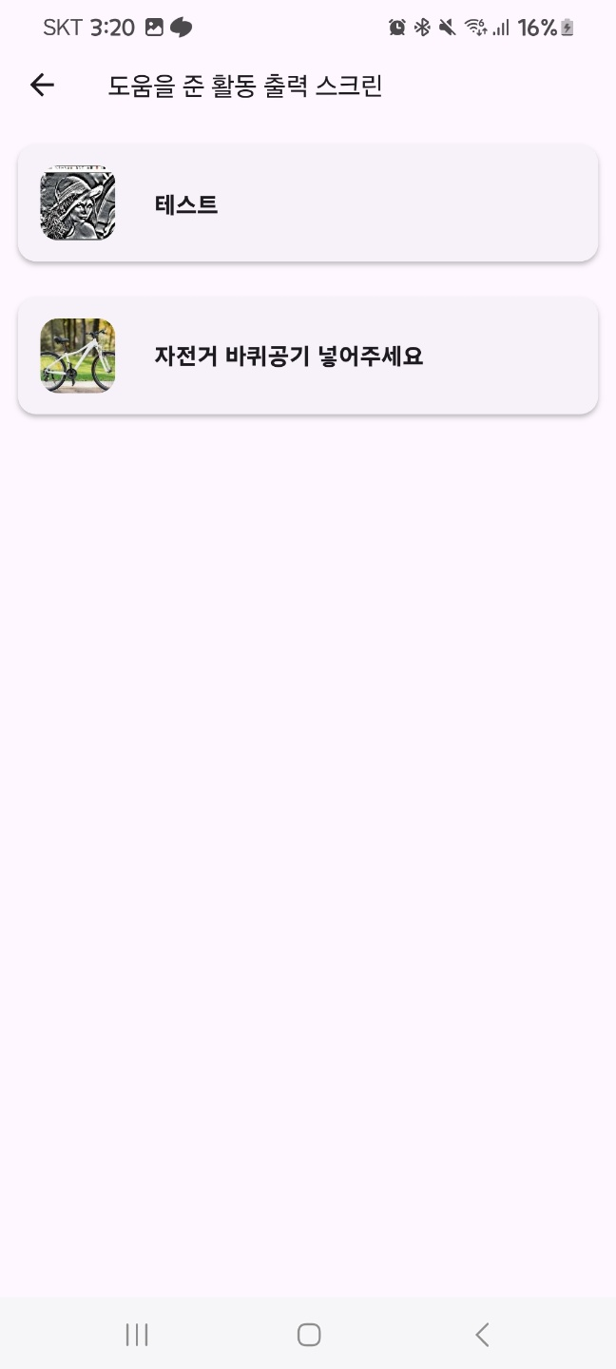
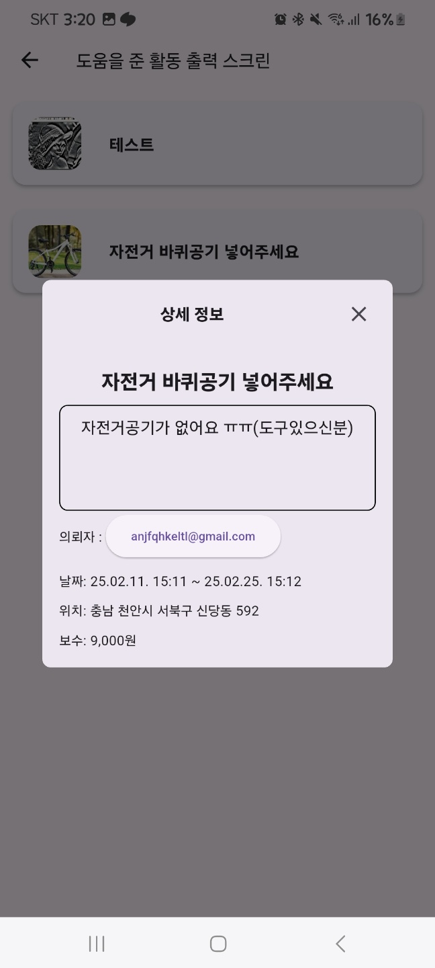
3-4. 마이페이지(도움 준 활동)
2
1
Notes:
마이페이지에서 도움 준 활동을 클릭하게 되면 지금까지 자신이 도움을 주었던 이력들을 표시해 주며 상세한 도움 준 이력의 상세한 내용과 어떤 의뢰자가 의뢰했었는지 상세하게 표시해줍니다.

Slide 20
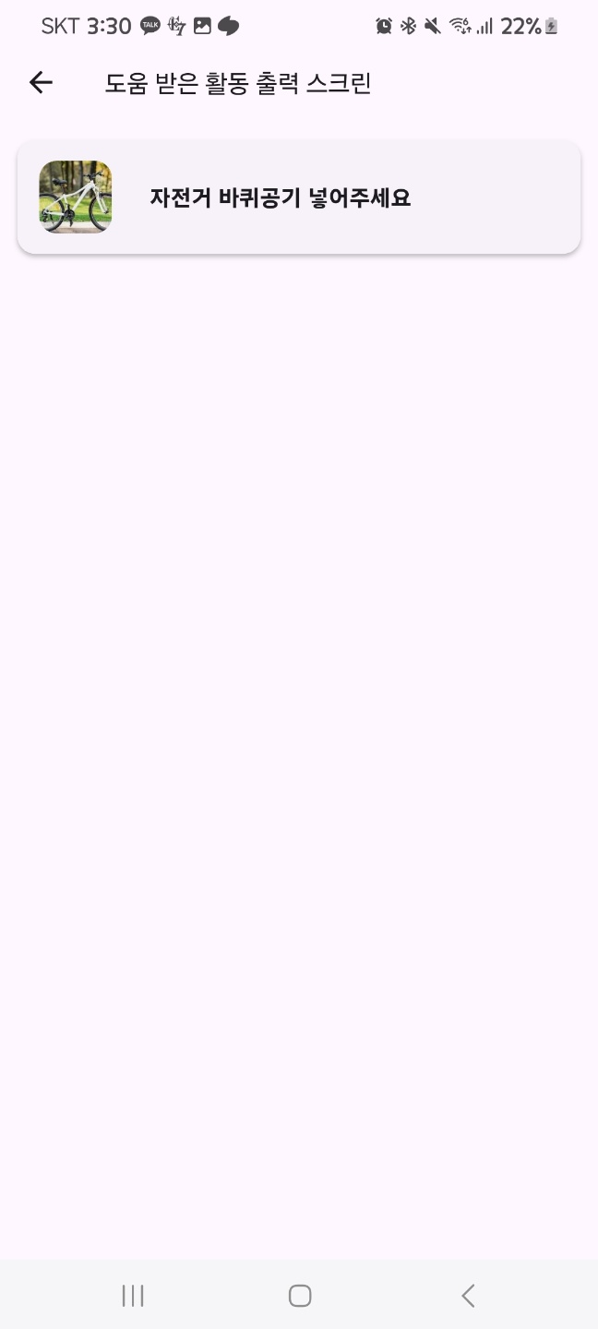
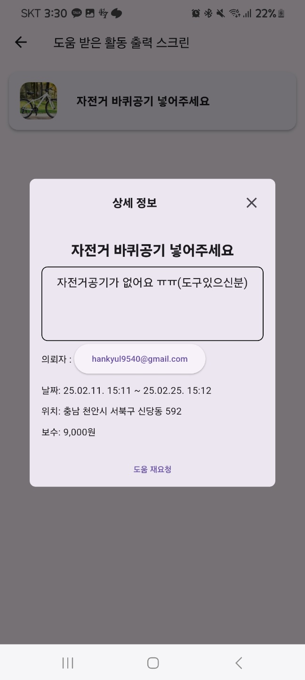
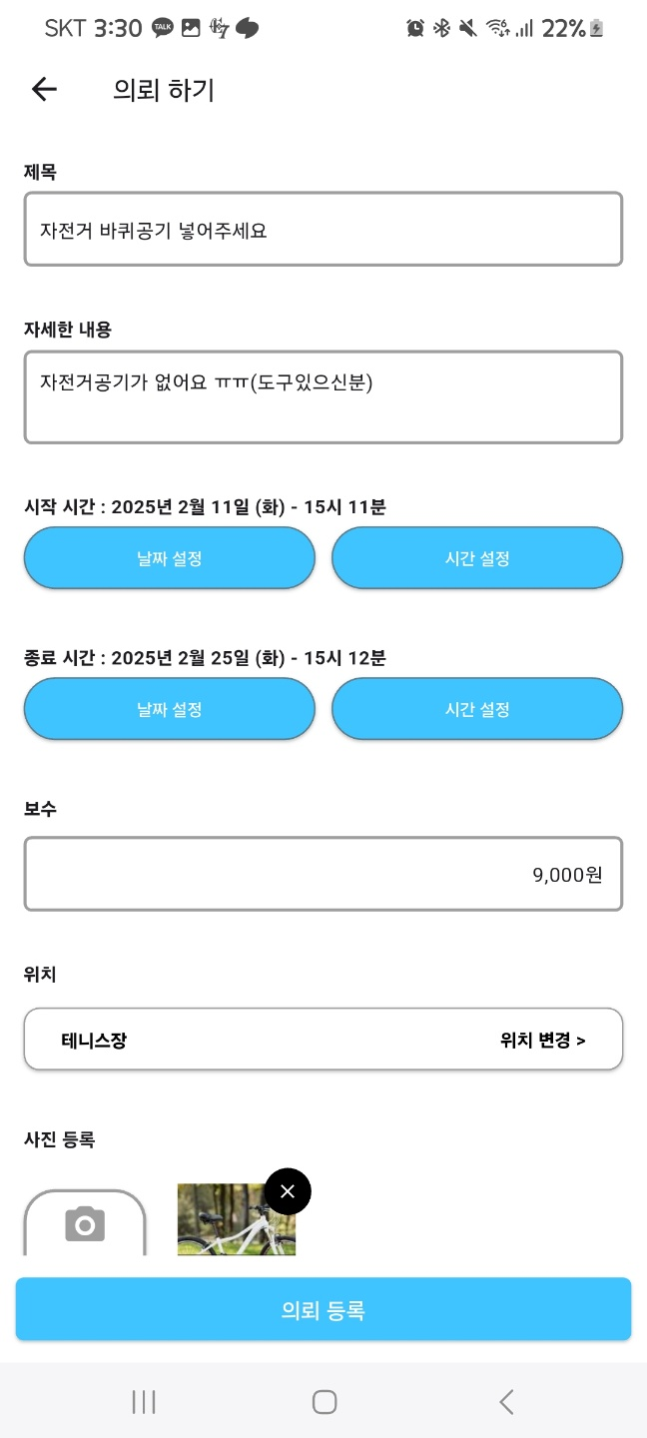
3-4. 마이페이지(도움 받은 활동)
2
1
3
Notes:
도움 받은 횟수 메뉴를 클릭하게 되면 지금까지 도움 받았던 자신의 의뢰가 보이고 의뢰를 클릭한 후 도움 재요청 버튼을 클릭하게 되면 의뢰를 신청하였던 정보를 불러와 의뢰 내용을 가지고 빠르게 재 요청이 가능합니다.

Slide 21
4．’HelpMe!’ 시연

Slide 22
4. 시연
4-1.로그인+마이페이지+상세보기
4-2.의뢰등록
4-3.마이페이지-내활동
4-4.마이페이지-Take
4-5.마이페이지-Give
4-6.매칭

Slide 23
5．자체 평가 의견

Slide 24
5. 자체 평가 의견
시간적 문제
기능적 문제
개발 능력 향상

